Slide 1
OLASILIK
ÇEŞİTLERİ

Slide 2
BAĞIMSIZ BİR OLAYIN OLASILIĞI
BURÇİN BEKLER MATEMATİK ÖĞRETMENİ

Slide 3



1)TEORİK OLASILIK: Hesaplayarak bulduğumuz olasılık SONUCUNA TEORİK OLASILIK denir.
ÖRNEK–1: Bir torbada 3 sarı,4 kırmızı ve 5 mavi bilye vardır. Çekilen bir bilyenin mavi veya sarı olma olasılığı kaçtır?

Slide 4




ÖRNEK–2: Hilesiz bir zar atılıyor. Zarın üst yüzünün 4 veya tek sayı gelme olasılığı kaçtır?
ÖRNEK–3: Bir kutuda 3 mavi,4 yeşil,2 kırmızı kalem vardır. Kutudan rast gele çekilen bir kalemin mavi veya kırmızı kalem olma olasılığı kaçtır?

Slide 5


ÖRNEK–4: Bir kutuda 3 mavi,4 yeşil,2 kırmızı kalem vardır. Kutudan rast gele çekilen bir kalemin yeşil veya kırmızı kalem olma olasılığı kaçtır?
ÖRNEK–5: Bir kutuda 3 mavi,4 yeşil,2 kırmızı kalem vardır. Kutudan rast gele çekilen bir kalemin yeşil veya mavi kalem olma olasılığı kaçtır?

Slide 8
2) DENEYSEL OLASILIK: Deneyerek yapılan olasılık hesabına (Bir olasılık dene yi sonun da hesaplanan olasılığa) DENEYSEL OLASILIK denir.
ÖRNEK–1): Ayşe, bir madeni parayı 8 kez atıyor. Madeni paranın üst yüzüne 5 kez tura,3 kez yazı geliyor. Buna göre, Ayşe’nin deneyindeki yazı gelme olasılığı kaçtır?
a)0,375 b)0,275 c)0,125 d)0,175
ÖRNEK–2): Ayşe, bir madeni parayı 8 kez atıyor. Madeni paranın üst yüzüne 5 kez tura,3 kez yazı geliyor. Buna göre, Ayşe’nin deneyindeki tura gelme olasılığı kaçtır?
a)0,475 b)0,275 c)0,625 d)0,775

Slide 9

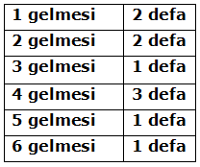
ÖRNEK-3) Ahmet hilesiz bir zarı havaya atıyor. Zarın üst yüzüne 4 gelmesi olasılığını hesaplamak istiyor. Bu işlem için yaptığı deneyde zarı 10 defa havaya atıyor. Zarın üst yüzüne gelen sayıları not ediyor. Buna göre, zarın üst yüzünün 4 olması olasılığı nedir?

Slide 10

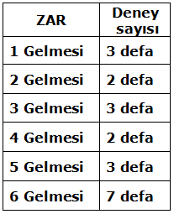
ÖRNEK-4) Hilesiz bir zarın 20 kez atılması deneyinde alınana sonuçlar aşağıdaki tabloda verilmiştir. Buna göre bu zar atıldığında 5 gelme olasılığı kaçtır?

Slide 11
ÖRNEK–5): Ali, Veli, Selin bir zarı havaya atarak üst yüzüne çift sayı veya tek sayı gelme olasılığını bulmak istiyor. Buna göre,
a)Ali zarı 20 defa atıyor. Zarın üst yüzüne 5 defa çift sayı ve 15 defa tek sayı geliyor. Ali’nin deneyindeki çift sayı gelme olasılığı kaçtır?
a)0,20 b)0,15 c)0,35 d)0,25
ÖRNEK–6): Ali, Veli, Selin bir zarı havaya atarak üst yüzüne çift sayı veya tek sayı gelme olasılığını bulmak istiyor. Buna göre,
b) Ali zarı 20 defa atıyor. Zarın üst yüzüne 5 defa çift sayı ve 15 defa tek sayı geliyor. Ali’nin deneyindeki tek sayı gelme olasılığı kaçtır?
a)0,45 b)0,35 c)0,75 d)0,25

Slide 12

ÖRNEK–7): Bir okul kantinin de saat 12.30 ile 13.45 arasında 250 hamburger,200 boğaca,40 tost ve 60 simit satılmıştır. Kantinde satılan bir ürünün simit olma deneysel olasılığı kaçtır?
ÖRNEK–8): Ali bir parayı 42 kez atıyor ve deneysel olarak tura gelme olasılığını 1/3 buluyor. Buna göre, Ali’nin yaptığı deneyde kaç kez yazı gelmiştir?
a)14 b)18 c)21 d)28

Slide 13

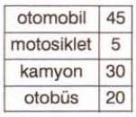

ÖRNEK–9): Adana’dan Hatay’a 400 mavi ,50 kırmızı,430 yeşil ve 120 sarı renkli araba geçiyor.İlk 1000 arabanın renklerini not alan bir kişi 1001.aracın kırmızı olma olasılığını deneysel olarak bulmak istiyor.Bu 1001.aracın kırmızı olma olasılığı deneysel olarak kaçtır?
ÖRNEK–10): Bir gişeden geçen 100 aracın markalarını not alan bir kişi 101.aracın otomobil olma olasılığını deneysel olarak bulmak istiyor. Yanda verilen tabloya göre,101.aracın otomobil olma olasılığı deneysel olarak kaçtır?

Slide 14
ÖRNEK–11):Ayşe bir deney yapmak istiyor. Bir zarı 10 defa,35 defa,780 defa ve 1000 defa atıp sonuçlarını not alıyor. Bu deneylerin hangisinde zarın üst yüzüne 3 gelme olasılığı teorik olasılığa daha yakındır?
a)10 defa atılan deneyde
b)35 defa atılan deneyde
c)780 defa atılan deneyde
d)1000 defa atılan deneyde
AÇIKLAMA: Deneysel olasılıktaki deneme sayısı arttıkça deneysel olasılık değeri ,teorik olasılık değerine yaklaşır.

Slide 15
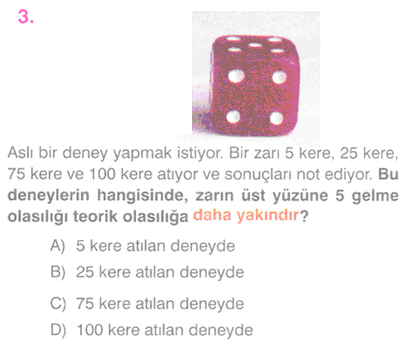

Slide 16
ÖRNEK-12) Bir madeni para 100 defa havaya atılıyor.45 defa tura ve 55 defa yazı geliyor. Buna göre; Tura gelmesi olasılığı nedir?
a) 3/10 b) 7/25 c) 9/20 d) 11/40
ÖRNEK-13) Bir madeni para 100 defa havaya atılıyor.45 defa tura ve 55 defa yazı geliyor. Buna göre; Yazı gelmesi olasılığı nedir?
a) 3/10 b) 2/20 c) 3/20 d) 11/20

Slide 17
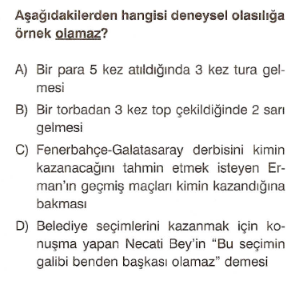

Slide 18
C) ÖZNEL (ÖZEL) OLASILIK: Kişilerin kendi düşüncelerine göre, karar verdikleri olasılıklara (Kişisel olasılık tahminlerine ) ÖZNEL veya ÖZEL OLASILIK denir.
ÖRNEK-1) : BOĞAÇHAN Dershaneden eve geldiğinde Abisini evde bulamaz. Odasının kapısında asılı olan notu okur. Yazılı notta abisinin AHMET, YUSUF, MUSTAFA, BURAK ve KAĞAN isimli arkadaşlarından herhangi birisine gittiğini öğrenir. Buna göre,
BOĞAÇHAN ile annesi arasında Şöyle bir konuşma geçer.
BOĞAÇHAN: Abim %90 Yusuf Arkadaşının yanına gitmiştir? Çünkü: Ders çalışacaklardı.
ANNE: Abin %50 Kağan arkadaşının yanına gitmiştir. Çünkü: Sabahleyin Bana basket oynayacaklarını söylemişti. Olasılık çeşidi aşağıdaki hangi seçenekte doğru olarak verilmiştir?
a)Deneysel b)Teorik c)Öznel d)Ayrık

Slide 19
ÖRNEK-2) : Bir kavanozda 12 kırmızı,18 mavi ve 10 beyaz bilye bulunmaktadır. Bu kavanozu Matematik Öğretmeni Ali Bey sınıfa getirip içinden bir kırmızı bilye çekme olasılığını öğrencilerine sormuştur.
AYŞE kırmızı çıkma olasılığını 1/3,
Beyza 3/10 olarak bulmuştur. Ayşe hangi olasılık yöntemini kullanmıştır?
a)Deneysel b)Teorik c)Ayrık d) Özel
ÖRNEK-3) 25 yumurtadan bazıları çift sarılıdır.
Ali’ye göre alınacak bir yumurtanın çift sarılı olma olasılığı 0,4 tür.
Ayşe’ye göre alınacak bir yumurtanın çift sarılı olma olasılığı 0,6 dır.
Olasılık çeşidi aşağıdaki hangi seçenekte doğru olarak verilmiştir?
a)Öznel b)Teorik c)Deneysel d)Ayrık

Slide 20
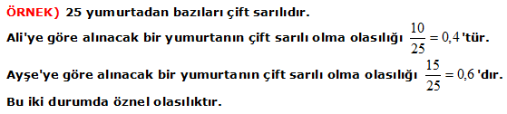
ÖRNEK-4) Bir madeni para 100 defa havaya atılıyor. Ayşe ,37 defa tura ve Sevgi, 42 defa yazı geldiğini söylüyor. Sonuç kişiden kişiye değişiyor. Öznel olasılıktır.

Slide 21
HAZIRLAYAN
BURÇİN BEKLER
MATEMATİK ÖĞRETMENİ

